Slide 1
Роль синонимов, антонимов, омонимов, паронимов, пословиц, поговорок и фразеологизмов в освоении особенностей русского языка и русской культуры
Цель: формирование представлений о синонимах, антонимах, паронимах, фразеологизмах и умение употреблять их в своей речи.
Задачи:
1. Дать представление о словах – синонимах, учить находить синонимы в тексте.
2. Познакомить со словами – антонимами и использовать их в речи.
3. Дать представление о паронимах, учить выделять паронимы в тексте, определять их значение.
4. Познакомить с фразеологизмами, учить понимать их значение, правильно употреблять их в речи.
5. Обогатить речь детей пословицами и поговорками, учить уместно употреблять их в различных ситуациях.
6. Познакомить детей со словарями, показать их значение и область применения, совершенствовать навыки работы со словарями.

Slide 2
Живой народный язык, сберёгший в жизненной свежести дух, который придаёт языку стройность, силу, ясность, целость и красоту, должен послужить источником и сокровищницей для развития образованной русской речи.
В.И.Даль

Slide 3
Стараемся добиться, чтобы у детей в результате проведенной работы сформировались следующие умения:
умение различать в речи близкие по смыслу слова;
умение подбирать к данным словам их синонимы;
умение заменять в тексте то или другое слово соответствующими синонимами;
умение самостоятельно выбирать из своего словарного запаса для выражения, собственной мысли наиболее подходящий синоним.

Slide 4
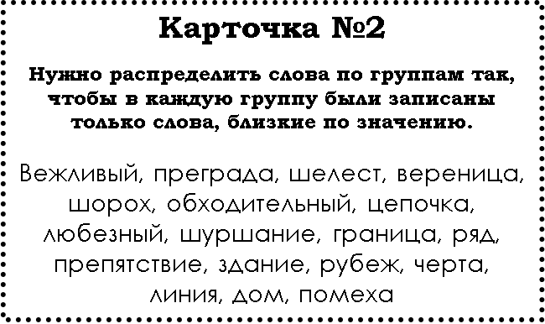
Работа с синонимами

Slide 5
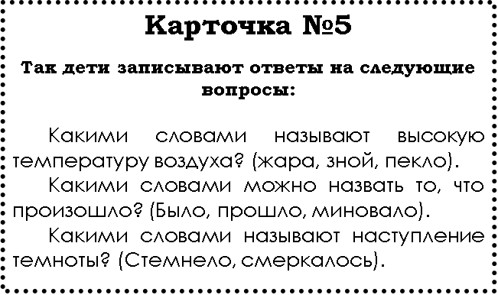

Slide 6
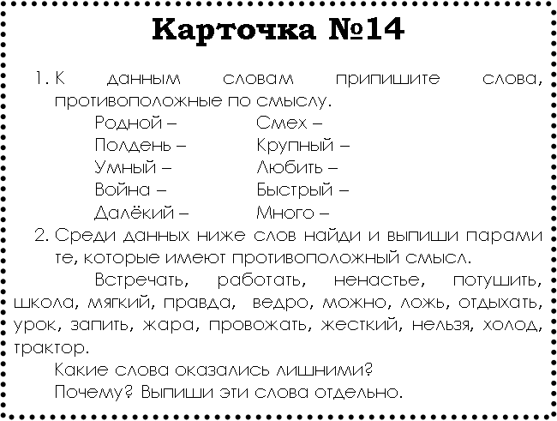
Работа с антонимами

Slide 7
Работа с паронимами
Карточка №24
Разберите по составу слова:
путник – спутник,
надеть – одеть,
подвязаться – повязаться.
Составьте предложения со словосочетаниями.
Повязаться косынкой, подвязаться поясом, одеть малыша, надеть пальто на малыша, весёлый путник, космический спутник
(спутник Земли).

Slide 8
Работа с многозначными словами
Карточка №18
В каждой паре слов подобрать такое прилагательное, которое можно употребить в прямом и переносном значении
Хвост, холод (собачий)
Нервы, труба (железные, стальные)
Перстень, характер (золотой)
Жизнь, конфета( сладкая)

Slide 9
Работа с омонимами
Карточка №24
Составьте предложения со следующими словами:
Худой ( тощий),
Худой (дырявый)
Горн (духовой ин-т)
Горн (кузнечный очаг)

Slide 10
Работа с фразеологизмами

Slide 11
Работа с фразеологизмами

Slide 12
Работа с пословицами
Ученье свет, а неученье – тьма. Каково начало, таков и конец.
Не узнавши горя, не узнаешь и радости. Добро помни, а зло забывай.
Лето припасает, а зима поедает. Лучше горькая правда, чем сладкая ложь.
Маленькое дело лучше большого безделья.
Карточка №35
При работе над сочинением рекомендовали детям использовать следующие пословицы:
Ученье – свет, а неученье – тьма.
Не узнавши горя, не узнаешь и радости.
Добро помни, а зло забывай.
Лето припасает, а зима поедает.
Лучше горькая правда, чем сладкая ложь.
Маленькое дело лучше большого безделья.

Slide 13
С русским языком можно творить чудеса, нет ничего такого в жизни и в нашем сознании, что нельзя было бы передать русским словом.
К. Паустовский

